Slide 1

Screening e vaccinazione anti-HPV: strategie integrate contro il tumore della cervice uterina

Slide 2
 Lo screening del tumore della cervice uterina in Italia
A partire dagli anni Cinquanta del secolo scorso, con l’introduzione del Pap-Test, sono stati organizzati massivi programmi di screening che hanno consentito di ridurre fortemente l’incidenza del tumore della cervice uterina e la relativa mortalità, sia in Italia che negli altri Paesi avanzati.
Più recentemente, i progressi della ricerca e quelli delle tecniche diagnostiche hanno modificato l’approccio tradizionale allo screening basato sul Pap-Test. Oggi, infatti, è disponibile un ulteriore test di screening, l’HPV-DNA Test, che permette di rilevare la presenza di DNA di ceppi di HPV ad alto-medio rischio prima ancora che le cellule del collo dell’utero presentino alterazioni riscontrabili con il Pap-Test.

Slide 3
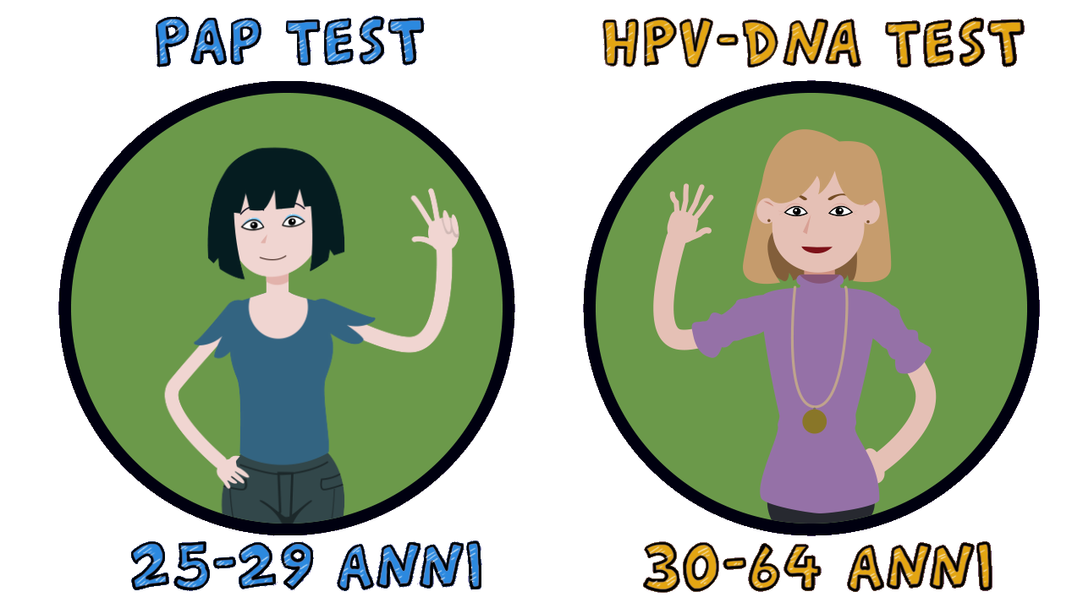
 Lo screening del tumore della cervice uterina in Italia
L’esame di riferimento per le donne di età compresa tra i 30 e i 64 anni è diventato dunque
l’HPV-DNA Test (o più semplicemente HPV-Test) da ripetersi ogni 5 anni, mentre per le donne
tra i 25 e i 29 anni l’esame di riferimento rimane il Pap-Test da effettuarsi ogni 3 anni.

Slide 4

 Perché lo screening con HPV-Test non deve iniziare prima dei 30 anni?
Dati scientifici dimostrano che al di sotto dei 30 anni lo screening con HPV-Test primario può portare a una sovra-diagnosi di eventuali lesioni che spesso regrediscono spontaneamente e il cui eventuale trattamento potrebbe essere inutile (rischio di sovra-trattamento). Possibili sovra-diagnosi sono possibili anche tra i 30 e i 34 anni. Al di sotto dei 30 anni, quindi, si raccomanda lo screening citologico con il Pap-Test.
https://www.airc.it/cancro/affronta-la-malattia/guida-agli-esami/hpv-test

Slide 5
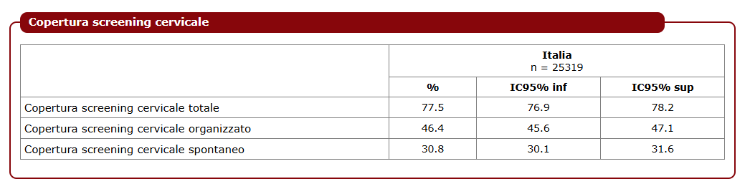

 Lo screening del tumore della cervice uterina:
dati PASSI
Il sistema di sorveglianza nazionale PASSI ha rilevato per il 2022-2023 che in Italia il 78% delle donne fra i 25 e i 64 anni di età si sottopone allo screening cervicale (Pap-Test o HPV-Test) a scopo preventivo, all’interno di programmi organizzati o per iniziativa personale.
Dati PASSI 2022-23.

Slide 6
 Lo screening del tumore della cervice uterina:
dati PASSI
La quota di donne che si sottopone allo screening cervicale è maggiore fra quelle socio-economicamente più avvantaggiate (per condizioni economiche o istruzione), fra le cittadine italiane rispetto alle straniere, e fra le coniugate o conviventi.
Dati PASSI 2022-23.

Slide 7
 Lo screening del tumore della cervice uterina:
dati PASSI
La copertura dello screening cervicale disegna un netto gradiente geografico Nord-Sud che divide l’Italia in due, con coperture mediamente pari all’83% nelle Regioni del Nord e Centro Italia (89% nella Provincia Autonoma di Bolzano) e al 69% nelle Regioni del Sud, con coperture minime per la Calabria (58%).
Dati PASSI 2022-23.

Slide 8
 Lo screening del tumore della cervice uterina:
dati PASSI
L’adesione allo screening cervicale a scopo preventivo è maggiore nell’ambito di programmi organizzati dalle ASL (46%) mentre una quota inferiore, ma consistente, di donne (31%) fa prevenzione su iniziativa personale, sostenendo del tutto o in parte il costo dell’esame.
Dati PASSI 2022-23.

Slide 9
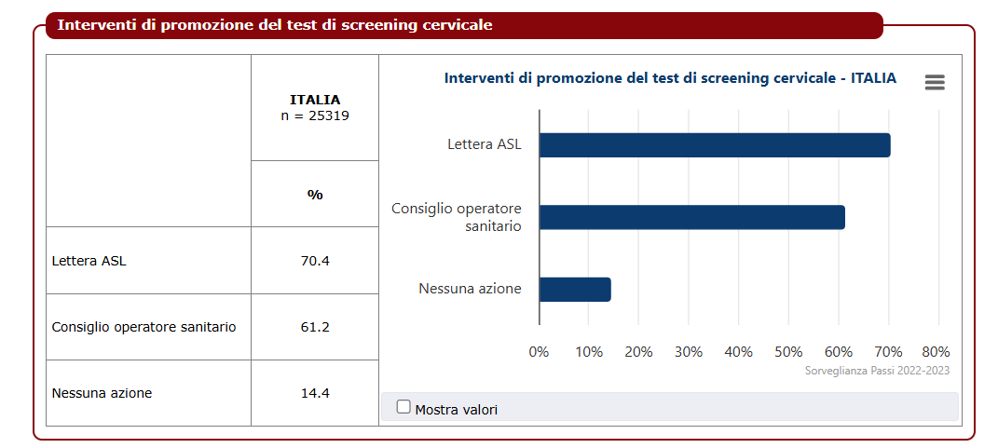
 Lo screening del tumore della cervice uterina:
dati PASSI
Lo screening organizzato, offerto dalla ASL, si conferma uno strumento di riduzione delle disuguaglianze sociali di accesso alla prevenzione, in quanto rappresenta l’unica modalità per la gran parte delle donne meno istruite, con maggiori difficoltà economiche o straniere di fare prevenzione attraverso la diagnosi precoce del tumore della cervice.
Dati PASSI 2022-23.

Slide 10
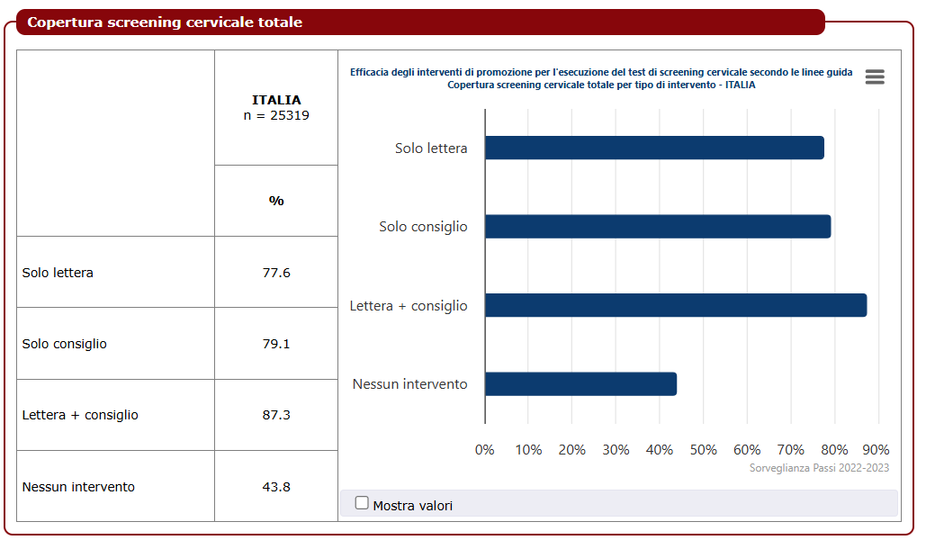

 Lo screening del tumore della cervice uterina:
dati PASSI
Per quanto riguarda gli interventi per migliorare l’adesione allo screening, quello più efficace sembrerebbe essere l’invito da parte dell’ASL, associato al consiglio ricevuto dal proprio medico di fiducia o da un operatore sanitario.
EFFICACIA
Dati PASSI 2022-23.

Slide 11
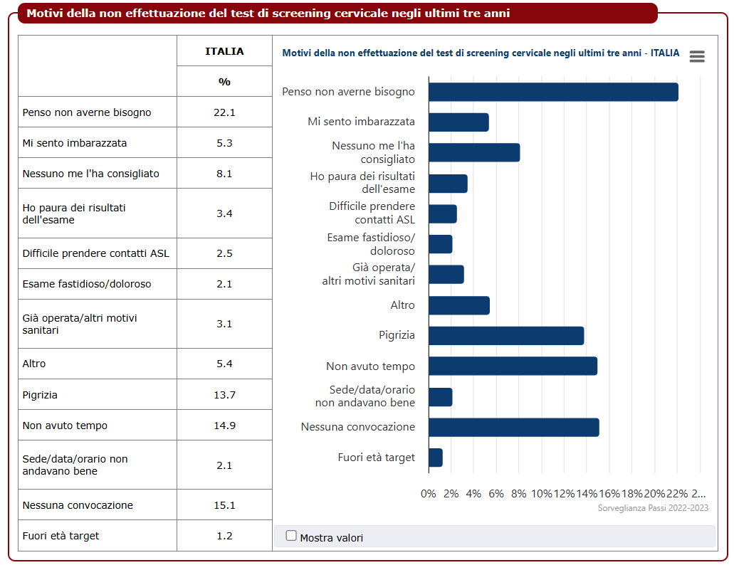
 Lo screening del tumore della cervice uterina:
dati PASSI
Tra i motivi dati per la non effettuazione del test di screening emerge prevalentemente la convinzione delle donne di non averne bisogno.
Dati PASSI 2022-23.

Slide 12
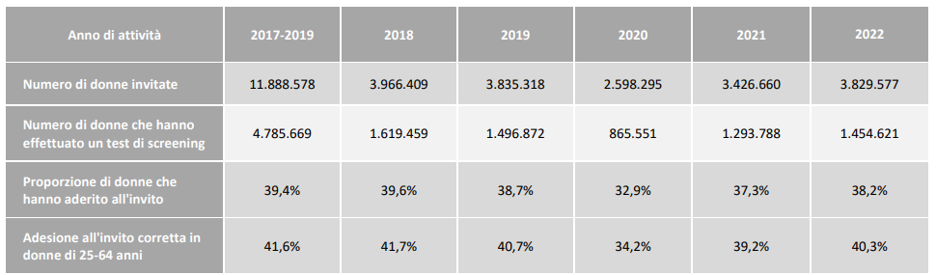
 Lo screening del tumore della cervice uterina:
dati Osservatorio Nazionale Screening
Secondo l’Osservatorio Nazionale Screening, nel 2022 sono state oltre 3 milioni e mezzo le donne invitate dalla propria struttura sanitaria a sottoporsi a test di screening per il tumore della cervice uterina. Di queste, solo il 38,2% ha aderito all’invito.
Donne che hanno fatto screening con Pap-Test o HPV-Test e adesione all’invito
Rapporto ONS sul 2022 (pubblicazione 2024)

Slide 13
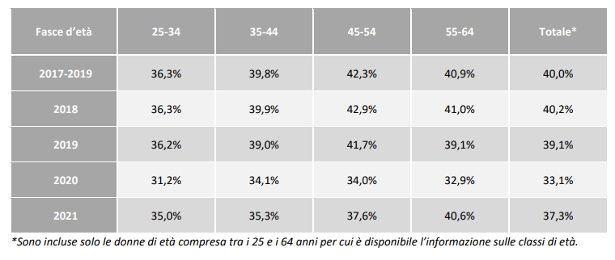
 Lo screening del tumore della cervice uterina:
dati Osservatorio Nazionale Screening
Le donne che hanno aderito all’invito hanno prevalentemente un’età compresa tra i 55 e i 64 anni, seguite dalle donne tra i 45 e i 54 anni di età.
Adesione all’invito allo screening cervicale per fasce di età
Rapporto ONS sul 2022 (pubblicazione 2024)

Slide 14

 Lo screening del tumore della cervice uterina:
protocolli per fasce d’età
Però adesso il protocollo sta cambiando…
…perché grazie alle campagne di vaccinazione delle dodicenni, stanno arrivando allo screening le ragazze già vaccinate contro l’HPV (ovvero coloro che hanno ricevuto due dosi di vaccino prima del compimento del 15° anno di età). La ricerca scientifica ha dimostrato che questo target di giovani già vaccinate contro l’HPV ha un bassissimo rischio di sviluppare un tumore del collo dell’utero prima dei 30 anni, pertanto saranno invitate a fare il loro primo test di screening (HPV-Test) a 30 anni anziché a 25. Infatti, le rare lesioni pretumorali rilevanti per la salute che si possono riscontrare regrediscono spontaneamente o progrediscono molto lentamente, dando il tempo di individuarle e trattarle anche iniziando lo screening a 30 anni. Il cambiamento del protocollo di screening nelle ragazze vaccinate rientra nelle linee strategiche del Piano di Prevenzione 2020-2025.
www.gisci.it

Slide 15
 Lo screening del tumore della cervice uterina:
dati SES
Un’altra indagine SES (Salvate Eva in Sicilia) sull’adesione allo screening per il carcinoma della cervice uterina in Sicilia ha rilevato che il 66,6% delle intervistate ha effettuato un Pap-Test nell’ultimo triennio.
Tra gli interventi più influenti per favorire l’adesione allo screening l’84% delle donne indica il consiglio del medico/operatore sanitario, il 69% la lettera d’invito ricevuta dalla propria ASL e il 57% le campagne informative di promozione del test di screening della cervice uterina.

Slide 16
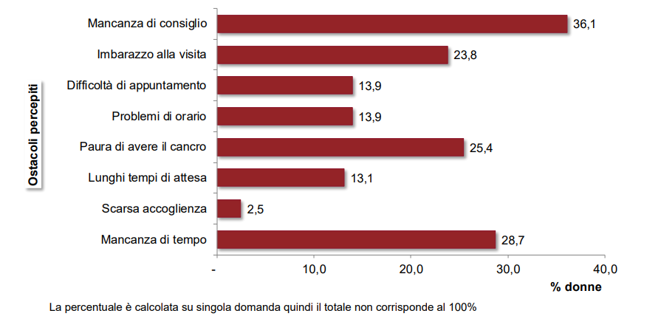

 Lo screening del tumore della cervice uterina:
dati SES
Principali motivazioni alla base della mancata effettuazione del Pap-Test delle donne intervistate (Indagine SES 2016, n. 122)
Il mancato consiglio del proprio medico, infatti, figura tra le principali cause alla base della mancata esecuzione del Pap-Test.

Slide 17
 Lo screening del tumore della cervice uterina:
dati SES
L’indagine SES conferma che l’intervento più efficace nel promuovere l’adesione allo screening è il consiglio del medico o dell’operatore sanitario. La lettera d’invito, pur non rappresentando singolarmente nell’indagine una condizione statisticamente significativa per incrementare l’adesione, rappresenta un importante fattore promuovente se associata al consiglio del medico o dell’operatore sanitario. In coerenza con quanto riportato in letteratura, infatti, il consiglio e la lettera d’invito dell’ASL rappresentano un determinante positivo, non solo perché incidono sulla sensibilità delle donne intervistate, ma anche perché con il contatto individuale forniscono un supporto empatico nella decisione della donna.
Le motivazioni che le donne adducono per non aver effettuato il test di screening sono riconducibili a una non appropriata percezione del rischio e testimoniano la necessità di intervenire per aumentarne la consapevolezza.

Slide 18
 Lo screening del tumore della cervice uterina:
interventi per migliorare le adesioni
È necessario, dunque, intervenire sui vari fattori che ostacolano l’adesione allo screening per ottenere maggiori adesioni.
Prima di tutto, quindi, è importante FORMARE gli operatori sanitari affinché possano
INFORMARE e CONSIGLIARE le donne
di aderire alla campagna di screening, così come è necessario che sia migliorata la comunicazione nei confronti del target di riferimento.

Slide 19

 Lo screening del tumore della cervice uterina:
best practice
L’esempio de «Le 100 domande sull’HPV»
Le 100 domande hanno come obiettivo quello di promuovere la qualità della comunicazione e sviluppare un’informazione efficace e di qualità sugli screening oncologici. Il progetto è sostenuto sin dal 2003 dall’Osservatorio nazionale screening con il coinvolgimento degli operatori del Gisci (Gruppo italiano screening del cervicocarcinoma), Gisma (Gruppo italiano screening mammografico) e Giscor (Gruppo italiano screening colorettale) e di professionisti della comunicazione.
Negli anni, le 100 domande sono state aggiornate più volte per adeguarsi alle diverse esigenze emerse fra operatori e utenti. È rimasta identica però la forma comunicativa prescelta, quella delle domande e risposte rivolte agli operatori e, in parte, anche agli utenti dei servizi.

Slide 20

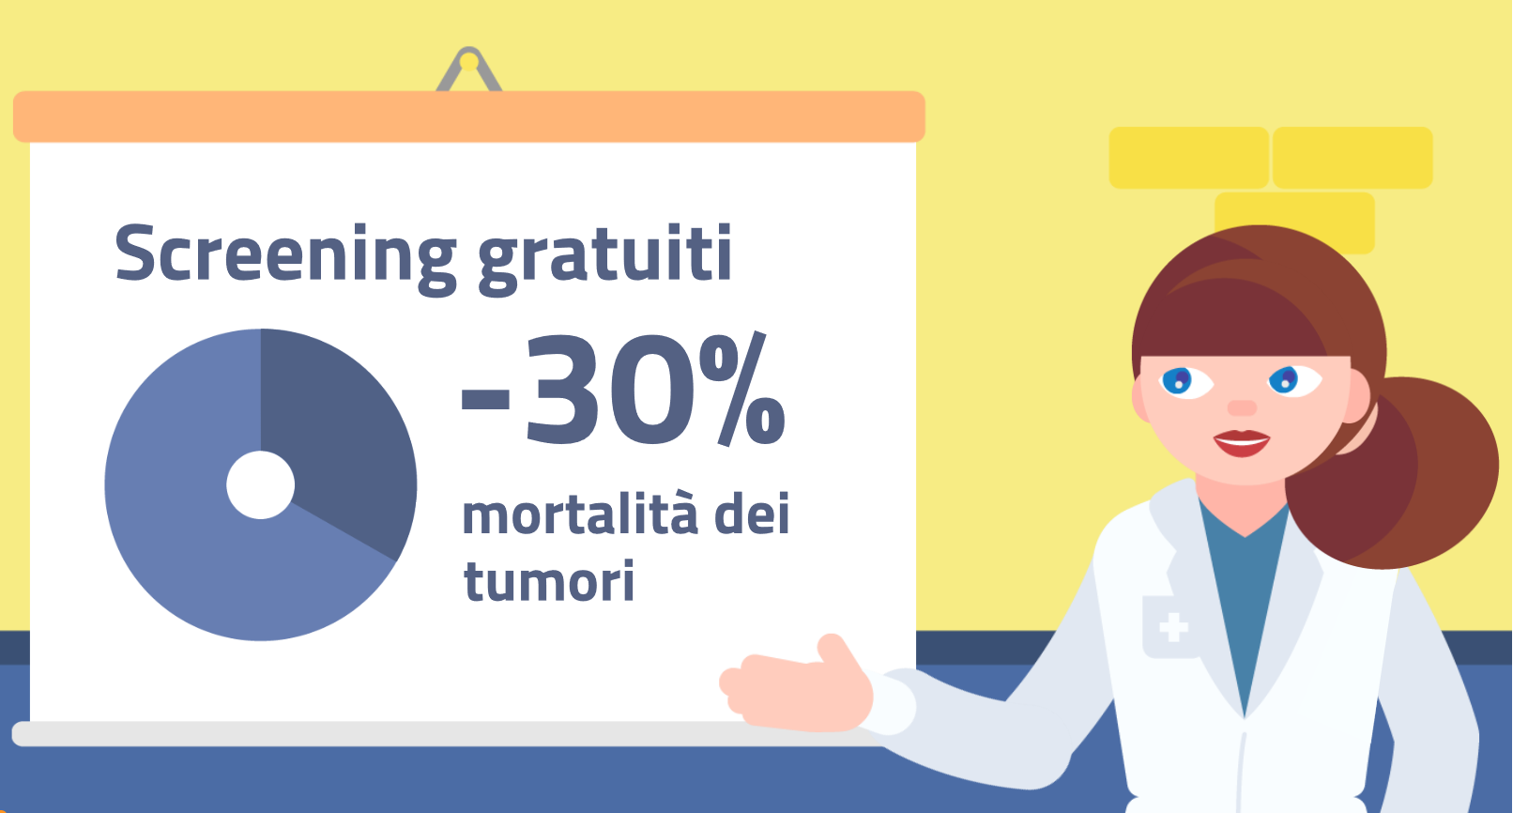
 Lo screening del tumore della cervice uterina:
best practice
Organizzare incontri formativi per gli operatori sanitari.
Fornire informazioni attraverso siti istituzionali, canali social, media.
Fornire al target brochure informative, locandine, video messaggi…

Slide 21

 Lo screening del tumore della cervice uterina:
attività formative consigliate
Investire sulla formazione:
del personale dei servizi di screening (non solo ASV ma anche personale amministrativo);
delle ostetriche;
dei servizi di ginecologia;
dei consultori familiari;
dei medici e pediatri di famiglia.

Slide 22

 Lo screening del tumore della cervice uterina:
il self sampling
Dalle indagini già presentate, tra i motivi per cui le donne non si sottopongono allo screening cervicale sono emersi imbarazzo, mancanza di tempo, lunghi tempi di attesa, problemi di orario, difficoltà a reperire l’ appuntamento…
…per tutte queste ragioni, sarebbe utile inserire nei programmi di screening il self sampling.

Slide 23

 Lo screening del tumore della cervice uterina:
il self sampling
Il self sampling, in italiano autoprelievo, consente alla donna di effettuare il prelievo di cellule per il test HPV al proprio domicilio e di inviarlo al laboratorio, generalmente per posta. Questa modalità di prelievo ha l’obiettivo di superare le possibili difficoltà nell’accesso agli ambulatori di prelievo dello screening. Per questo motivo, le linee guida europee (European Guidelines) e il manuale dell’Organizzazione Mondiale della Sanità (OMS) sui metodi HPV indicano i dispositivi di autoprelievo come un valido mezzo per aumentare l’adesione allo screening delle donne che non rispondono all’invito per il prelievo tradizionale.
L’autoprelievo è stato già proposto in vari Paesi europei. In Italia, è stato proposto nell’ambito di progetti di ricerca a migliaia di donne residenti in Toscana, Veneto, Abruzzo e Lazio e nell’ambito di un progetto pilota alle donne residenti in Umbria e in Toscana.
www.gisci.it

Slide 24

 Non dimentichiamo i capisaldi della prevenzione del tumore della cervice uterina…
Prevenzione primaria: vaccino.
Prevenzione secondaria: Pap-Test/HPV-Test.
Educazione alla prevenzione delle malattie a trasmissione sessuale (MTS).

Slide 25

 È indispensabile ipotizzare percorsi vaccinali integrati allo screening del cancro della cervice uterina
Screening
Vaccino

Slide 26

 Ogni occasione è utile per promuovere la vaccinazione
In occasione dello screening cervicale per le 25enni, ad esempio, è auspicabile da parte dei consultori che effettuano il Pap-Test promuovere o somministrare contestualmente la vaccinazione. Per farlo, è necessario trovare nei luoghi dello screening un personale pronto, competente e adeguatamente formato.
Cercare la collaborazione
dei consultori familiari e del personale

Slide 27

 Le barriere alla prevenzione
Background
La comunicazione sui rischi delle infezioni da HPV e sui vantaggi della vaccinazione comporta una serie di ostacoli che si riflettono sulle percentuali di coperture, a livello nazionale, nelle diverse fasce d’età a cui è proposta la vaccinazione. Lo stesso vale per le campagne di screening.
Sia le utenti che gli operatori degli screening, infatti, si devono confrontare con argomenti difficili da affrontare come le malattie sessualmente trasmissibili e i tumori, che comportano un certo disagio e un forte carico d’ansia.
Per la fascia delle donne adulte, sono particolarmente evidenti le lacune informative e comunicative.

Slide 28
 Le barriere alla prevenzione
Scarsa conoscenza dell’infezione da HPV e delle malattie correlate.
Scarsa predisposizione a parlare di un argomento correlato alla sessualità e ai tumori.
Scarsa propensione a raccomandare il vaccino da parte degli operatori sanitari ‒ in particolare ginecologi e medici di base ‒ tenendo anche conto delle ridotte occasioni di contatto della classe medica con le donne adulte in assenza di malattie gravi.
Preoccupazioni sulla sicurezza/efficacia del vaccino anti-HPV.
Scarsa accessibilità al vaccino, disponibile per gli adulti a prezzo agevolato solo in alcune Regioni.
Mancanza di sistemi di chiamata alla vaccinazione/reminder specifici.

Slide 29

 Attività comunicative consigliate
Modifica della lettera di invito allo screening nella quale si può e si deve richiamare anche la possibilità della vaccinazione (nelle coorti fino ai 45 anni).
Modifica del dépliant informativo sullo screening cervicale introducendo il razionale della vaccinazione.
Predisposizione di un manifesto con corrette informazioni sulla prevenzione primaria e secondaria da esporre nei consultori, negli ambulatori vaccinali, nei poliambulatori ecc.

Slide 30

 Attività comunicative consigliate
Nelle occasioni di incontro/informazione con la popolazione dovrà sempre essere dedicato un intervento alla vaccinazione anti-HPV.
Utile predisporre campagne specifiche su popolazioni fragili e con messaggi multilingua.
Utile una campagna informativa attraverso il web e i canali digitali delle Aziende Sanitarie.

Slide 31

 Portare la vaccinazione fuori dagli ambienti sanitari
Promuovere campagne di informazione sull’HPV e sulla vaccinazione anche in luoghi extrasanitari, in particolare nei luoghi di maggiore frequentazione del target:
luoghi di lavoro/università;
in occasione di particolari ricorrenze (ad esempio, 8 marzo, gay pride);
social network.

Slide 32

 Facilitare la chiamata alla vaccinazione
Istituzione di un registro nazionale digitale coordinato alla chiamata per l’HPV-Test o a strategie di screening preesistenti (ad esempio, lettera di invito contestuale a quella del Pap-Test).
Nei Paesi con strategie di screening del cancro già implementate
l’HPV ha una diffusione minore.

Slide 33
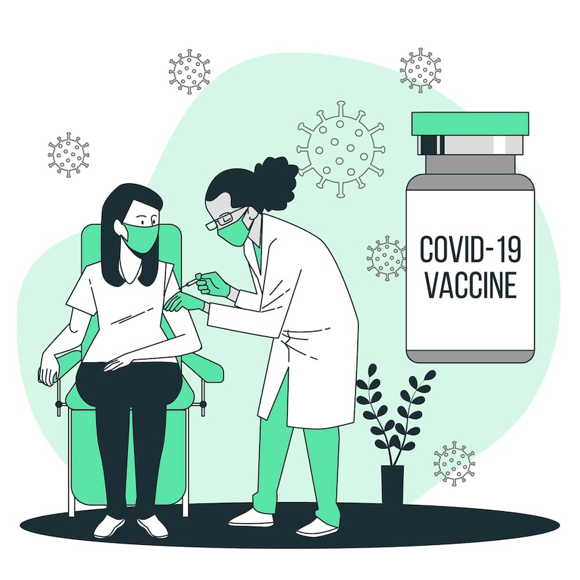
 Facilitare la chiamata alla vaccinazione
Facilitare la chiamata significa rendere più accessibile la vaccinazione.
Compatibilità degli orari del servizio vaccinale con quelli lavorativi (ad esempio, sabato mattina, pausa pranzo).
Accessibilità logistica (facilità di parcheggio, accesso tramite mezzi pubblici).
Accessibilità sui luoghi di lavoro (ad esempio, somministrazione o appuntamento in occasione della visita col medico del lavoro).
Istituzione dello screening HPV per le donne over 30.
Somministrazione in occasione degli screening istituiti a livello nazionale (ad esempio, Pap-Test o vaccinazione dTpa).
Vaccinazione delle donne adulte in occasione della vaccinazione HPV di figli/figlie.
HPV VACCINE

Slide 34

 La comunicazione tailor made
La comunicazione su HPV e patologie correlate è efficace quando è sintetica e concentrata sugli aspetti essenziali della sequenza infezione-cancro.
Le informazioni devono essere fornite assieme all’invito a eseguire il test HPV e dovrebbero specificare dove si possano avere approfondimenti informativi.
Ideale è l’istituzione di un numero verde dedicato (comunicazione diretta).
La comunicazione è ancora più efficace se alla comunicazione diretta si affianca quella indiretta attraverso quanti più canali comunicativi paralleli (facebook, messenger ecc.).
L’informazione deve essere segmentata per i diversi target (operatori e utenti) e realizzata dopo un focus group con target dedicato che ne analizzi temi e linguaggio.

Slide 35



 Il counselling sull’HPV
I luoghi dell’informazione
La diffusione dell’informazione nei luoghi di maggiore frequentazione dei diversi target di pubblico attraverso campagne dedicate consente di raggiungere una più capillare e personalizzata diffusione delle informazioni stesse.
Luoghi del divertimento (discoteche, pub, ristoranti)
Distribuzione di leaflet informativi in eventi con particolare copertura mediatica o in particolari ricorrenze (8 marzo/gay pride) o durante stagioni dedicate (ad esempio, estate/clamidia).
Social networks
Lavoro - Università
Sfruttare le occasioni trasversali in cui si parla di malattie sessualmente trasmissibili per inviare un messaggio ad hoc su HPV, inserendo un inserto dedicato.
Invito al test HPV

Slide 36

Per la correlazione del programma vaccinale con il programma di screening è fondamentale, infine, l’utilizzo dei database impiegati nei due percorsi di prevenzione da parte degli operatori sanitari coinvolti.

Slide 37



 Strategia globale per accelerare l’eliminazione del cancro cervicale come problema di salute pubblica
90
90% delle ragazze completamente vaccinate entro i 15 anni di età.
70% delle donne sottoposte a screening con test ad alta performance entro l’età di 35 anni e ancora entro i 45 anni.
70
90
Trattare il 90% delle donne identificate con malattia cervicale.
https://www.who.int/news-room/events/detail/2020/11/17/default-calendar/launch-of-the-global-strategy-to-accelerate-the-elimination-of-cervical-cancer

Slide 38
 Vaccinazione anti-HPV: obiettivi di copertura del PNPV
Raggiungimento, nelle ragazze e nei ragazzi nel dodicesimo anno di vita, di coperture vaccinali per ciclo completo di anti-HPV ≥ 95%.
PNPV 95%

